Slide 1

YAPAY ZEKÂ DESTEKLİ
COĞRAFİ BİLGİ SİSTEMLERİ
6. HAFTA
Vektör Tabanlı Mekânsal Analiz
YBS 363 · Ankara Bilim Üniversitesi
Dr. Murat BAŞEĞMEZ
Notes:
Anlatım notu: Haftanın konusunu önceki dersle ilişkilendirerek açın.
Kaynak: https://pro.arcgis.com/en/pro-app/3.5/tool-reference/analysis/an-overview-of-the-analysis-toolbox.htm; kullanıcı tarafından sağlanan GIS ders notları

Slide 2
Bu haftanın öğrenme çıktıları
6. HAFTA
01
02
03
Kavram
Uygulama
Eleştiri
Temel terimleri doğru kullanır
ArcGIS Pro iş akışını yürütür
Veri ve yöntem sınırlılıklarını açıklar
YBS 363
Dr. Murat BAŞEĞMEZ
Notes:
Anlatım notu: Kavramları örnek üzerinden açıklayın.
Kaynak: https://pro.arcgis.com/en/pro-app/3.5/tool-reference/analysis/an-overview-of-the-analysis-toolbox.htm; kullanıcı tarafından sağlanan GIS ders notları

Slide 3
Üç saatlik ders akışı
6. HAFTA
İlk bölüm: kavramsal temel ve görsel örnekler
İkinci bölüm: ArcGIS Pro üzerinde adım adım gösterim
Üçüncü bölüm: yönlendirilmiş laboratuvar ve değerlendirme
YBS 363
Dr. Murat BAŞEĞMEZ
Notes:
Anlatım notu: Dersin sonunda teslim edilecek küçük çıktıyı başta açıklayın.
Kaynak: https://pro.arcgis.com/en/pro-app/3.5/tool-reference/analysis/an-overview-of-the-analysis-toolbox.htm; kullanıcı tarafından sağlanan GIS ders notları

Slide 4
BÖLÜM 1
Analiz sorusu ve birimi
Araç seçimi araştırma sorusu ve analiz birimine dayanır
Notes:
Anlatım notu: Araç seçimi araştırma sorusu ve analiz birimine dayanır
Kaynak: Ders planı

Slide 5
Analiz sorusu ve birimi
6. HAFTA
01
02
03
Hedef
Birim
Ölçüt
Üretilecek bilgi
Nokta, parsel veya grid
Başarı göstergesi
YBS 363
Dr. Murat BAŞEĞMEZ
Notes:
Anlatım notu: Kavramları örnek üzerinden açıklayın.
Kaynak: https://pro.arcgis.com/en/pro-app/3.5/tool-reference/analysis/an-overview-of-the-analysis-toolbox.htm; kullanıcı tarafından sağlanan GIS ders notları

Slide 6
Analiz sorusu ve birimi: kavram ve uygulama
6. HAFTA
Kavramsal anlam
ArcGIS Pro karşılığı
Hedef: Üretilecek bilgi
Analysis toolbox ve Environments
Birim: Nokta, parsel veya grid
Çıktı haritada ve tabloda birlikte incelenir.
Ölçüt: Başarı göstergesi
Parametreler ve ortam ayarları kaydedilir.
YBS 363
Dr. Murat BAŞEĞMEZ
Notes:
Anlatım notu: Kavram ile yazılım aracını ilişkilendirin; araç adını kavramın yerine kullanmayın.
Kaynak: https://pro.arcgis.com/en/pro-app/3.5/tool-reference/analysis/an-overview-of-the-analysis-toolbox.htm; kullanıcı tarafından sağlanan GIS ders notları

Slide 7
Analiz sorusu ve birimi iş akışı
6. HAFTA
01
02
03
04
05
Soru
Veri
İşlem
Kontrol
Yorum
Araç seçimi araştırma sorusu ve analiz birimine dayanır
Hedef ve Birim
Analysis toolbox ve Environments
Parametre ve çıktı kalitesi
Karar bağlamı ve sınırlılık
YBS 363
Dr. Murat BAŞEĞMEZ
Notes:
Anlatım notu: İş akışını öğrencilerin kendi proje sorularına uyarlamasını isteyin.
Kaynak: https://pro.arcgis.com/en/pro-app/3.5/tool-reference/analysis/an-overview-of-the-analysis-toolbox.htm; kullanıcı tarafından sağlanan GIS ders notları

Slide 8
Analiz sorusu ve birimi için kritik kontroller
6. HAFTA
1
2
3
!
Veri
Ölçek
Yöntem
Risk
Girdi verisi hedef gereksinimini karşılıyor mu?
Analiz birimi ve çözünürlük soruya uygun mu?
Analysis toolbox ve Environments parametreleri gerekçelendirildi mi?
Araç listesinden başlamak amaçsız sonuç üretir
YBS 363
Dr. Murat BAŞEĞMEZ
Notes:
Anlatım notu: Bu kontrolleri uygulama öncesinde kısa bir kontrol listesi olarak kullanın.
Kaynak: https://pro.arcgis.com/en/pro-app/3.5/tool-reference/analysis/an-overview-of-the-analysis-toolbox.htm; kullanıcı tarafından sağlanan GIS ders notları

Slide 9
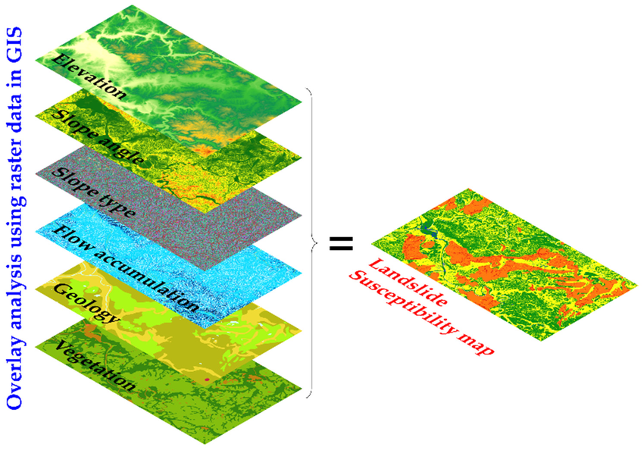
Analiz sorusu ve birimi: görsel uygulama
6. HAFTA
Araç seçimi araştırma sorusu ve analiz birimine dayanır
YBS 363
Dr. Murat BAŞEĞMEZ
Notes:
Anlatım notu: Görseldeki veri katmanlarını, analiz girdilerini ve olası çıktıları öğrencilere buldurun.
Kaynak: https://pro.arcgis.com/en/pro-app/3.5/tool-reference/analysis/an-overview-of-the-analysis-toolbox.htm; kullanıcı tarafından sağlanan GIS ders notları

Slide 10
BÖLÜM 2
Seçim ve sorgu
Öznitelik ve konum koşullarıyla alt kümeler oluşturulur
Notes:
Anlatım notu: Öznitelik ve konum koşullarıyla alt kümeler oluşturulur
Kaynak: Ders planı

Slide 11
Seçim ve sorgu
6. HAFTA
01
02
03
Attribute
Location
Expression
Alan değerine göre
Mekânsal ilişkiye göre
Mantıksal koşul
YBS 363
Dr. Murat BAŞEĞMEZ
Notes:
Anlatım notu: Kavramları örnek üzerinden açıklayın.
Kaynak: https://pro.arcgis.com/en/pro-app/3.5/tool-reference/analysis/an-overview-of-the-analysis-toolbox.htm; kullanıcı tarafından sağlanan GIS ders notları

Slide 12
Seçim ve sorgu: kavram ve uygulama
6. HAFTA
Kavramsal anlam
ArcGIS Pro karşılığı
Attribute: Alan değerine göre
Select By Attributes ve Select By Location
Location: Mekânsal ilişkiye göre
Çıktı haritada ve tabloda birlikte incelenir.
Expression: Mantıksal koşul
Parametreler ve ortam ayarları kaydedilir.
YBS 363
Dr. Murat BAŞEĞMEZ
Notes:
Anlatım notu: Kavram ile yazılım aracını ilişkilendirin; araç adını kavramın yerine kullanmayın.
Kaynak: https://pro.arcgis.com/en/pro-app/3.5/tool-reference/analysis/an-overview-of-the-analysis-toolbox.htm; kullanıcı tarafından sağlanan GIS ders notları

Slide 13
Seçim ve sorgu iş akışı
6. HAFTA
01
02
03
04
05
Soru
Veri
İşlem
Kontrol
Yorum
Öznitelik ve konum koşullarıyla alt kümeler oluşturulur
Attribute ve Location
Select By Attributes ve Select By Location
Parametre ve çıktı kalitesi
Karar bağlamı ve sınırlılık
YBS 363
Dr. Murat BAŞEĞMEZ
Notes:
Anlatım notu: İş akışını öğrencilerin kendi proje sorularına uyarlamasını isteyin.
Kaynak: https://pro.arcgis.com/en/pro-app/3.5/tool-reference/analysis/an-overview-of-the-analysis-toolbox.htm; kullanıcı tarafından sağlanan GIS ders notları

Slide 14
Seçim ve sorgu için kritik kontroller
6. HAFTA
1
2
3
!
Veri
Ölçek
Yöntem
Risk
Girdi verisi attribute gereksinimini karşılıyor mu?
Analiz birimi ve çözünürlük soruya uygun mu?
Select By Attributes ve Select By Location parametreleri gerekçelendirildi mi?
Seçili kayıtlar fark edilmeden sonraki analizi sınırlandırabilir
YBS 363
Dr. Murat BAŞEĞMEZ
Notes:
Anlatım notu: Bu kontrolleri uygulama öncesinde kısa bir kontrol listesi olarak kullanın.
Kaynak: https://pro.arcgis.com/en/pro-app/3.5/tool-reference/analysis/an-overview-of-the-analysis-toolbox.htm; kullanıcı tarafından sağlanan GIS ders notları

Slide 15
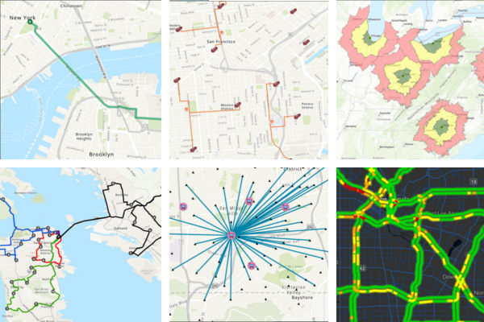
Seçim ve sorgu: görsel uygulama
6. HAFTA
Öznitelik ve konum koşullarıyla alt kümeler oluşturulur
YBS 363
Dr. Murat BAŞEĞMEZ
Notes:
Anlatım notu: Görseldeki veri katmanlarını, analiz girdilerini ve olası çıktıları öğrencilere buldurun.
Kaynak: https://pro.arcgis.com/en/pro-app/3.5/tool-reference/analysis/an-overview-of-the-analysis-toolbox.htm; kullanıcı tarafından sağlanan GIS ders notları

Slide 16
BÖLÜM 3
Yakınlık analizi
Mesafe ve hizmet alanı mekânsal erişimi ölçer
Notes:
Anlatım notu: Mesafe ve hizmet alanı mekânsal erişimi ölçer
Kaynak: Ders planı

Slide 17
Yakınlık analizi
6. HAFTA
01
02
03
Buffer
Near
Thiessen
Belirli mesafe zonu
En yakın nesne
En yakın kaynağa bölgeleme
YBS 363
Dr. Murat BAŞEĞMEZ
Notes:
Anlatım notu: Kavramları örnek üzerinden açıklayın.
Kaynak: https://pro.arcgis.com/en/pro-app/3.5/tool-reference/analysis/an-overview-of-the-analysis-toolbox.htm; kullanıcı tarafından sağlanan GIS ders notları

Slide 18
Yakınlık analizi: kavram ve uygulama
6. HAFTA
Kavramsal anlam
ArcGIS Pro karşılığı
Buffer: Belirli mesafe zonu
Buffer, Multiple Ring Buffer ve Near
Near: En yakın nesne
Çıktı haritada ve tabloda birlikte incelenir.
Thiessen: En yakın kaynağa bölgeleme
Parametreler ve ortam ayarları kaydedilir.
YBS 363
Dr. Murat BAŞEĞMEZ
Notes:
Anlatım notu: Kavram ile yazılım aracını ilişkilendirin; araç adını kavramın yerine kullanmayın.
Kaynak: https://pro.arcgis.com/en/pro-app/3.5/tool-reference/analysis/an-overview-of-the-analysis-toolbox.htm; kullanıcı tarafından sağlanan GIS ders notları

Slide 19
Yakınlık analizi iş akışı
6. HAFTA
01
02
03
04
05
Soru
Veri
İşlem
Kontrol
Yorum
Mesafe ve hizmet alanı mekânsal erişimi ölçer
Buffer ve Near
Buffer, Multiple Ring Buffer ve Near
Parametre ve çıktı kalitesi
Karar bağlamı ve sınırlılık
YBS 363
Dr. Murat BAŞEĞMEZ
Notes:
Anlatım notu: İş akışını öğrencilerin kendi proje sorularına uyarlamasını isteyin.
Kaynak: https://pro.arcgis.com/en/pro-app/3.5/tool-reference/analysis/an-overview-of-the-analysis-toolbox.htm; kullanıcı tarafından sağlanan GIS ders notları

Slide 20
Yakınlık analizi için kritik kontroller
6. HAFTA
1
2
3
!
Veri
Ölçek
Yöntem
Risk
Girdi verisi buffer gereksinimini karşılıyor mu?
Analiz birimi ve çözünürlük soruya uygun mu?
Buffer, Multiple Ring Buffer ve Near parametreleri gerekçelendirildi mi?
Öklid mesafesi yolculuk süresini her zaman temsil etmez
YBS 363
Dr. Murat BAŞEĞMEZ
Notes:
Anlatım notu: Bu kontrolleri uygulama öncesinde kısa bir kontrol listesi olarak kullanın.
Kaynak: https://pro.arcgis.com/en/pro-app/3.5/tool-reference/analysis/an-overview-of-the-analysis-toolbox.htm; kullanıcı tarafından sağlanan GIS ders notları

Slide 21
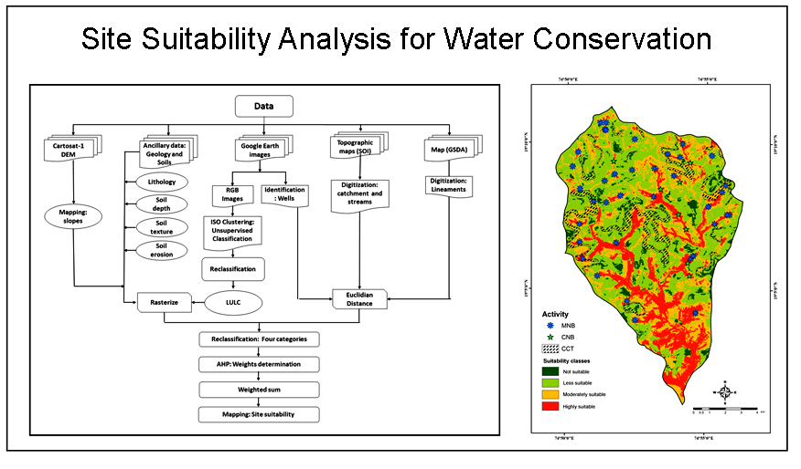
Yakınlık analizi: görsel uygulama
6. HAFTA
Mesafe ve hizmet alanı mekânsal erişimi ölçer
YBS 363
Dr. Murat BAŞEĞMEZ
Notes:
Anlatım notu: Görseldeki veri katmanlarını, analiz girdilerini ve olası çıktıları öğrencilere buldurun.
Kaynak: https://pro.arcgis.com/en/pro-app/3.5/tool-reference/analysis/an-overview-of-the-analysis-toolbox.htm; kullanıcı tarafından sağlanan GIS ders notları

Slide 22
BÖLÜM 4
Overlay analizi
Katmanların geometrileri ve öznitelikleri birleştirilir
Notes:
Anlatım notu: Katmanların geometrileri ve öznitelikleri birleştirilir
Kaynak: Ders planı

Slide 23
Overlay analizi
6. HAFTA
01
02
03
Intersect
Union
Erase
Ortak alan
Tüm poligon alanları
Çıkarılan alan
YBS 363
Dr. Murat BAŞEĞMEZ
Notes:
Anlatım notu: Kavramları örnek üzerinden açıklayın.
Kaynak: https://pro.arcgis.com/en/pro-app/3.5/tool-reference/analysis/an-overview-of-the-analysis-toolbox.htm; kullanıcı tarafından sağlanan GIS ders notları

Slide 24
Overlay analizi: kavram ve uygulama
6. HAFTA
Kavramsal anlam
ArcGIS Pro karşılığı
Intersect: Ortak alan
Intersect, Union ve Erase
Union: Tüm poligon alanları
Çıktı haritada ve tabloda birlikte incelenir.
Erase: Çıkarılan alan
Parametreler ve ortam ayarları kaydedilir.
YBS 363
Dr. Murat BAŞEĞMEZ
Notes:
Anlatım notu: Kavram ile yazılım aracını ilişkilendirin; araç adını kavramın yerine kullanmayın.
Kaynak: https://pro.arcgis.com/en/pro-app/3.5/tool-reference/analysis/an-overview-of-the-analysis-toolbox.htm; kullanıcı tarafından sağlanan GIS ders notları

Slide 25
Overlay analizi iş akışı
6. HAFTA
01
02
03
04
05
Soru
Veri
İşlem
Kontrol
Yorum
Katmanların geometrileri ve öznitelikleri birleştirilir
Intersect ve Union
Intersect, Union ve Erase
Parametre ve çıktı kalitesi
Karar bağlamı ve sınırlılık
YBS 363
Dr. Murat BAŞEĞMEZ
Notes:
Anlatım notu: İş akışını öğrencilerin kendi proje sorularına uyarlamasını isteyin.
Kaynak: https://pro.arcgis.com/en/pro-app/3.5/tool-reference/analysis/an-overview-of-the-analysis-toolbox.htm; kullanıcı tarafından sağlanan GIS ders notları

Slide 26
Overlay analizi için kritik kontroller
6. HAFTA
1
2
3
!
Veri
Ölçek
Yöntem
Risk
Girdi verisi intersect gereksinimini karşılıyor mu?
Analiz birimi ve çözünürlük soruya uygun mu?
Intersect, Union ve Erase parametreleri gerekçelendirildi mi?
Geometri parçalanması kayıt sayısını ve ölçümleri değiştirir
YBS 363
Dr. Murat BAŞEĞMEZ
Notes:
Anlatım notu: Bu kontrolleri uygulama öncesinde kısa bir kontrol listesi olarak kullanın.
Kaynak: https://pro.arcgis.com/en/pro-app/3.5/tool-reference/analysis/an-overview-of-the-analysis-toolbox.htm; kullanıcı tarafından sağlanan GIS ders notları

Slide 27
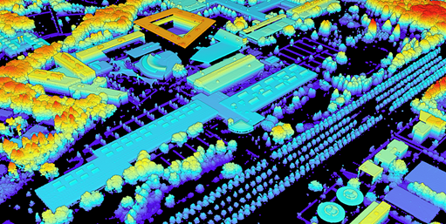
Overlay analizi: görsel uygulama
6. HAFTA
Katmanların geometrileri ve öznitelikleri birleştirilir
YBS 363
Dr. Murat BAŞEĞMEZ
Notes:
Anlatım notu: Görseldeki veri katmanlarını, analiz girdilerini ve olası çıktıları öğrencilere buldurun.
Kaynak: https://pro.arcgis.com/en/pro-app/3.5/tool-reference/analysis/an-overview-of-the-analysis-toolbox.htm; kullanıcı tarafından sağlanan GIS ders notları

Slide 28
BÖLÜM 5
Spatial Join ve ağ
Konuma göre öznitelik aktarımı ve ağ üzerinden erişim hesaplanır
Notes:
Anlatım notu: Konuma göre öznitelik aktarımı ve ağ üzerinden erişim hesaplanır
Kaynak: Ders planı

Slide 29
Spatial Join ve ağ
6. HAFTA
01
02
03
Spatial Join
Network
Service Area
Mekânsal eşleştirme
Bağlantılı çizgiler
Süre veya mesafe erişimi
YBS 363
Dr. Murat BAŞEĞMEZ
Notes:
Anlatım notu: Kavramları örnek üzerinden açıklayın.
Kaynak: https://pro.arcgis.com/en/pro-app/3.5/tool-reference/analysis/an-overview-of-the-analysis-toolbox.htm; kullanıcı tarafından sağlanan GIS ders notları

Slide 30
Spatial Join ve ağ: kavram ve uygulama
6. HAFTA
Kavramsal anlam
ArcGIS Pro karşılığı
Spatial Join: Mekânsal eşleştirme
Spatial Join, Network Dataset ve Service Area
Network: Bağlantılı çizgiler
Çıktı haritada ve tabloda birlikte incelenir.
Service Area: Süre veya mesafe erişimi
Parametreler ve ortam ayarları kaydedilir.
YBS 363
Dr. Murat BAŞEĞMEZ
Notes:
Anlatım notu: Kavram ile yazılım aracını ilişkilendirin; araç adını kavramın yerine kullanmayın.
Kaynak: https://pro.arcgis.com/en/pro-app/3.5/tool-reference/analysis/an-overview-of-the-analysis-toolbox.htm; kullanıcı tarafından sağlanan GIS ders notları

Slide 31
Spatial Join ve ağ iş akışı
6. HAFTA
01
02
03
04
05
Soru
Veri
İşlem
Kontrol
Yorum
Konuma göre öznitelik aktarımı ve ağ üzerinden erişim hesaplanır
Spatial Join ve Network
Spatial Join, Network Dataset ve Service Area
Parametre ve çıktı kalitesi
Karar bağlamı ve sınırlılık
YBS 363
Dr. Murat BAŞEĞMEZ
Notes:
Anlatım notu: İş akışını öğrencilerin kendi proje sorularına uyarlamasını isteyin.
Kaynak: https://pro.arcgis.com/en/pro-app/3.5/tool-reference/analysis/an-overview-of-the-analysis-toolbox.htm; kullanıcı tarafından sağlanan GIS ders notları

Slide 32
Spatial Join ve ağ için kritik kontroller
6. HAFTA
1
2
3
!
Veri
Ölçek
Yöntem
Risk
Girdi verisi spatial join gereksinimini karşılıyor mu?
Analiz birimi ve çözünürlük soruya uygun mu?
Spatial Join, Network Dataset ve Service Area parametreleri gerekçelendirildi mi?
Eşleştirme türü ve ağ kısıtları sonuçları belirler
YBS 363
Dr. Murat BAŞEĞMEZ
Notes:
Anlatım notu: Bu kontrolleri uygulama öncesinde kısa bir kontrol listesi olarak kullanın.
Kaynak: https://pro.arcgis.com/en/pro-app/3.5/tool-reference/analysis/an-overview-of-the-analysis-toolbox.htm; kullanıcı tarafından sağlanan GIS ders notları

Slide 33
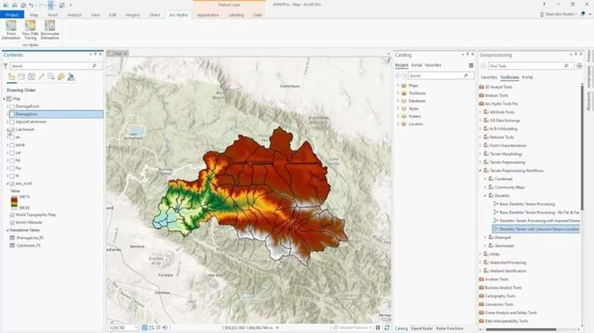
Spatial Join ve ağ: görsel uygulama
6. HAFTA
Konuma göre öznitelik aktarımı ve ağ üzerinden erişim hesaplanır
YBS 363
Dr. Murat BAŞEĞMEZ
Notes:
Anlatım notu: Görseldeki veri katmanlarını, analiz girdilerini ve olası çıktıları öğrencilere buldurun.
Kaynak: https://pro.arcgis.com/en/pro-app/3.5/tool-reference/analysis/an-overview-of-the-analysis-toolbox.htm; kullanıcı tarafından sağlanan GIS ders notları

Slide 34
LABORATUVAR
Yönlendirilmiş uygulama
Okul erişilebilirliği için seçim, buffer, spatial join ve overlay araçlarını ardışık kullanma
Notes:
Anlatım notu: Okul erişilebilirliği için seçim, buffer, spatial join ve overlay araçlarını ardışık kullanma
Kaynak: Ders planı

Slide 35
Laboratuvar işlem planı
6. HAFTA
Çalışma klasörünü ve geodatabase'i hazırlayın.
Okul erişilebilirliği için seçim, buffer, spatial join ve overlay araçlarını ardışık kullanma
Ara sonuçları harita ve tablo üzerinden kontrol edin.
İşlem geçmişini ve parametreleri kaydedin.
Son haritaya kısa yöntem ve sınırlılık notu ekleyin.
YBS 363
Dr. Murat BAŞEĞMEZ
Notes:
Anlatım notu: Uygulamayı küçük adımlara bölün ve her adımda öğrencilerin ekranını kontrol edin.
Kaynak: https://pro.arcgis.com/en/pro-app/3.5/tool-reference/analysis/an-overview-of-the-analysis-toolbox.htm; kullanıcı tarafından sağlanan GIS ders notları

Slide 36
Laboratuvar teslim paketi
6. HAFTA
01
02
03
Harita
Kanıt
Yorum
Başlık, lejant, ölçek ve kaynak
Araç parametreleri veya notebook çıktısı
150-200 kelimelik bulgu ve sınırlılık
YBS 363
Dr. Murat BAŞEĞMEZ
Notes:
Anlatım notu: Kavramları örnek üzerinden açıklayın.
Kaynak: https://pro.arcgis.com/en/pro-app/3.5/tool-reference/analysis/an-overview-of-the-analysis-toolbox.htm; kullanıcı tarafından sağlanan GIS ders notları

Slide 37
Uygulama kontrol listesi
6. HAFTA
01
02
03
Girdi
İşlem
Çıktı
Doğru katman, alan ve koordinat sistemi
Parametreler ve ortam ayarları kayıtlı
Harita, tablo ve yorum birbiriyle tutarlı
YBS 363
Dr. Murat BAŞEĞMEZ
Notes:
Anlatım notu: Kavramları örnek üzerinden açıklayın.
Kaynak: https://pro.arcgis.com/en/pro-app/3.5/tool-reference/analysis/an-overview-of-the-analysis-toolbox.htm; kullanıcı tarafından sağlanan GIS ders notları

Slide 38
Dönem projesi bağlantısı
6. HAFTA
Bu haftanın kavramlarından hangisi proje probleminiz için zorunlu?
Hangi veri veya yöntem kararınızı en fazla etkileyebilir?
Bu haftaya ait bir kalite kontrol maddesini proje günlüğüne ekleyin.
YBS 363
Dr. Murat BAŞEĞMEZ
Notes:
Anlatım notu: Öğrencilerden proje günlüğüne kısa bir ek yapmalarını isteyin.
Kaynak: https://pro.arcgis.com/en/pro-app/3.5/tool-reference/analysis/an-overview-of-the-analysis-toolbox.htm; kullanıcı tarafından sağlanan GIS ders notları

Slide 39
Ders sonu kontrolü 1
6. HAFTA
Analiz sorusu ve birimi konusunda en önemli başlangıç kararı hangisidir?
A
Yalnız renk seçmek
B
Problem ve veri gereksinimini tanımlamak
C
En karmaşık aracı kullanmak
D
Çıktıyı kontrol etmeden paylaşmak
YBS 363
Dr. Murat BAŞEĞMEZ
Notes:
Anlatım notu: Doğru yanıt B seçeneğidir.
Kaynak: https://pro.arcgis.com/en/pro-app/3.5/tool-reference/analysis/an-overview-of-the-analysis-toolbox.htm; kullanıcı tarafından sağlanan GIS ders notları

Slide 40
Ders sonu kontrolü 2
6. HAFTA
Aşağıdakilerden hangisi yakınlık analizi çalışmasında kaliteyi en çok güçlendirir?
A
Parametreleri kaydetmek ve sonucu doğrulamak
B
Katman adlarını değiştirmemek
C
Yalnız tek ölçüt kullanmak
D
Haritayı mümkün olduğunca renkli yapmak
YBS 363
Dr. Murat BAŞEĞMEZ
Notes:
Anlatım notu: Doğru yanıt A seçeneğidir.
Kaynak: https://pro.arcgis.com/en/pro-app/3.5/tool-reference/analysis/an-overview-of-the-analysis-toolbox.htm; kullanıcı tarafından sağlanan GIS ders notları

Slide 41
Ders sonu kontrolü 3
6. HAFTA
Bir ArcGIS Pro aracının çalışması neden tek başına doğru sonuç kanıtı değildir?
A
Araçlar yalnız rasterla çalıştığı için
B
Çıktı dosyası çok büyük olabileceği için
C
Veri, ölçek, parametre ve doğrulama sonucu etkilediği için
D
Haritada kuzey oku bulunmadığı için
YBS 363
Dr. Murat BAŞEĞMEZ
Notes:
Anlatım notu: Doğru yanıt C seçeneğidir.
Kaynak: https://pro.arcgis.com/en/pro-app/3.5/tool-reference/analysis/an-overview-of-the-analysis-toolbox.htm; kullanıcı tarafından sağlanan GIS ders notları

Slide 42
6. HAFTA ÖZETİ
Vektör Tabanlı Mekânsal Analiz
Analiz sorusu ve birimi
Seçim ve sorgu
Yakınlık analizi
Overlay analizi
Spatial Join ve ağ
Gelecek haftaya hazırlık: kavramları uygulama dosyanızda tekrar edin
Notes:
Anlatım notu: Haftanın beş ana kavramını öğrencilerden örneklerle tekrar etmelerini isteyin.
Kaynak: https://pro.arcgis.com/en/pro-app/3.5/tool-reference/analysis/an-overview-of-the-analysis-toolbox.htm; kullanıcı tarafından sağlanan GIS ders notları

Slide 43
Kaynaklar ve ileri okuma
6. HAFTA
https://pro.arcgis.com/en/pro-app/3.5/tool-reference/analysis/an-overview-of-the-analysis-toolbox.htm
ArcGIS Pro 3.5 Documentation
Kullanıcı tarafından sağlanan GIS ders notları
Ders içi uygulama verileri ve konuşmacı notları
YBS 363
Dr. Murat BAŞEĞMEZ
Notes:
Anlatım notu: Kaynakları ders sonrası öğrencilerle paylaşın.
Kaynak: https://pro.arcgis.com/en/pro-app/3.5/tool-reference/analysis/an-overview-of-the-analysis-toolbox.htm; kullanıcı tarafından sağlanan GIS ders notları

